Slide 1

LANGUAGE COLLEGE 4.0 — ОСВІТА БЕЗ КОРДОНІВ
Language College 4.0 — це не просто мовні курси. Це сучасний освітній хаб у Чернівцях, який поєднує живе навчання, онлайн-платформи, штучний інтелект, міжнародних викладачів та інклюзивні технології.
Ідея проєкту полягає в тому, щоб зробити якісну мовну освіту доступною для всіх: дітей, студентів, фахівців, мешканців віддалених громад, іноземців та людей з обмеженими можливостями.
Це модель освіти нового покоління, де мова стає не лише предметом навчання, а інструментом міжнародної співпраці, професійного розвитку та відбудови України.

Slide 2
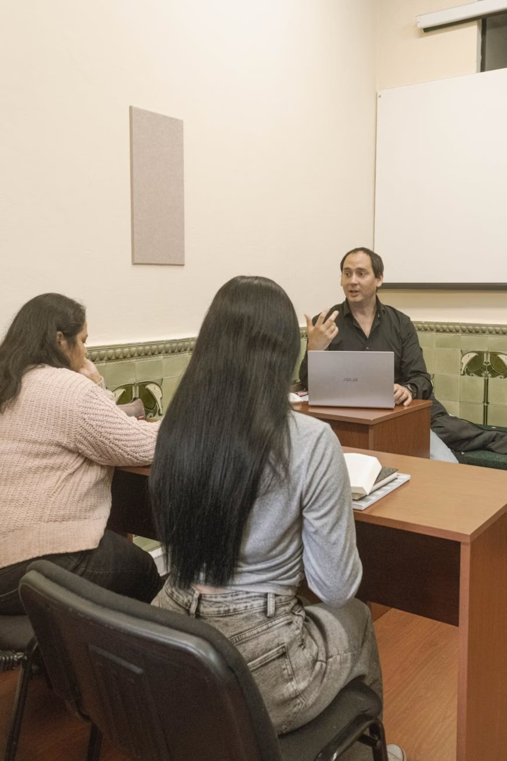

ХТО СТОЇТЬ ЗА ПРОЄКТОМ
Проєкт реалізує ПП «Мовний коледж Пріоритет» — мовний центр із Чернівців, який працює понад 20 років.
Коледж має досвід у трьох важливих напрямах:
ДИТЯЧА ОСВІТА
МІЖНАРОДНІ ІСПИТИ
Навчання дітей з дошкільного віку
Підготовка студентів до міжнародних іспитів
ПРОФЕСІЙНА МОВА
Мовне навчання для медиків, інженерів, виробничників і діячів культури
Особливість коледжу в тому, що він формує повний освітній шлях: від перших кроків у вивченні мови до професійного володіння нею. Саме тому Language College 4.0 може стати не просто локальним освітнім проєктом, а пілотною моделлю для інших регіонів України.

Slide 3
УНІКАЛЬНІСТЬ ПРОЄКТУ
Language College 4.0 вирізняється тим, що поєднує традиційну освіту з сучасними технологіями.
МОВИ НАВЧАННЯ
КОРЕЙСЬКА МОВА — ОСОБЛИВИЙ НАПРЯМ
У межах проєкту планується навчання таких мов:
Особливе місце займає корейська мова, адже вона відкриває нові можливості для українсько-корейської співпраці. Через дистанційний формат коледж може залучати викладачів-носіїв мови безпосередньо з Республіки Корея.
Це робить проєкт ексклюзивним: студенти з Чернівців та інших громад зможуть отримати доступ до міжнародного рівня навчання, не виїжджаючи за межі України.
Англійська
Німецька
Французька
Іспанська
Корейська
Українська для іноземців

Slide 4

ІНКЛЮЗИВНІСТЬ ЯК ГОЛОВНА ЦІННІСТЬ
Одна з найважливіших ідей Language College 4.0 — освіта має бути доступною для кожного. Проєкт передбачає створення інклюзивної освітньої системи для людей із різними потребами: з порушеннями слуху, зору, опорно-рухового апарату та іншими функціональними обмеженнями.
Система буде підлаштована для тих, хто фізично не може бути присутнім в аудиторії для навчання, але має бажання навчатися.
ТЕХНОЛОГІЧНІ РІШЕННЯ
Субтитрування занять у реальному часі
Аудіодескрипція навчальних матеріалів
Сумісність платформи зі скрінридерами
Дисплеї Брайля
Спеціалізовані клавіатури
FM-системи для людей із порушеннями слуху
Це не просто технічне рішення. Це підхід, у якому людина не має «підлаштовуватись» під систему — навпаки, система створюється так, щоб кожен міг навчатися комфортно.

Slide 5
ТЕХНОЛОГІЇ, ЯКІ РОБЛЯТЬ НАВЧАННЯ СУЧАСНИМ
Керуючись принципом Smart-відбудови та враховуючи гострий дефіцит професійних викладачів в Україні, ми розпочали впровадження гібридної моделі навчання, яка поєднує:
LMS-ПЛАТФОРМА
AI-АСИСТЕНТИ
Онлайн-навчання, відеоконференції та записи занять
Тренування мови за допомогою штучного інтелекту, інтерактивні тести з автоматичною перевіркою
VR/AR-КОМПОНЕНТИ
ІНТЕРАКТИВНЕ ОБЛАДНАННЯ
VR-сценарії для професійних сфер: медицина, інженерія, виробництво
Інтерактивні панелі, планшети, ноутбуки, цифрові вправи та симуляційні діалоги
Особливо цікавим є використання VR-сценаріїв для професійних сфер, наприклад медицини, інженерії та виробництва. Це дозволить не просто вивчати слова, а тренувати реальні ситуації спілкування.
Така модель робить мову практичним інструментом, який можна одразу застосовувати в роботі, навчанні та міжнародній співпраці.

Slide 6
УКРАЇНСЬКО-КОРЕЙСЬКА СПІВПРАЦЯ ТА МАЙБУТНІЙ РЕЗУЛЬТАТ
Проєкт Language College 4.0 пов'язаний із розвитком українсько-корейської співпраці в межах ідей Сеульської декларації. Коледж пропонує корейським партнерам пілотний майданчик в Україні для тестування освітніх технологій, EdTech-рішень, AI-інструментів, VR-навчання та інклюзивних рішень.
ОЧІКУВАНА ПІДТРИМКА
ОЧІКУВАНИЙ РЕЗУЛЬТАТ ДО 18-ГО МІСЯЦЯ
Обладнання та програмне забезпечення
Викладачі корейської мови
Навчальні матеріали
Грантове фінансування
Можливості для студентських обмінів і стажувань
Запуск повноцінної гібридної платформи з 7 мовами
Навчання не менше 300 студентів
Підготовлені кадри для майбутніх Смарт-сіл (Smart Villages) на Буковині зі знанням англійської, корейської та інших мов.
Навчання не менше 50 осіб з обмеженими можливостями
Створення освітньої моделі, яку можна масштабувати на інші області України
Language College 4.0 — це проєкт про майбутнє, де освіта стає доступною, технологічною, міжнародною та справді людяною.

